Slide 1
基于Scratch的智能小车编程
让智能小车唱起来

Slide 2
课程思路
一、情景描述
二、知识与概念
了解板载蜂鸣器
指令学习
了解频率音符对照表
三、作品制作
四、拓展与思考
1.编写第一小节
2.使用音符变量
3.让小车载歌载舞

Slide 3
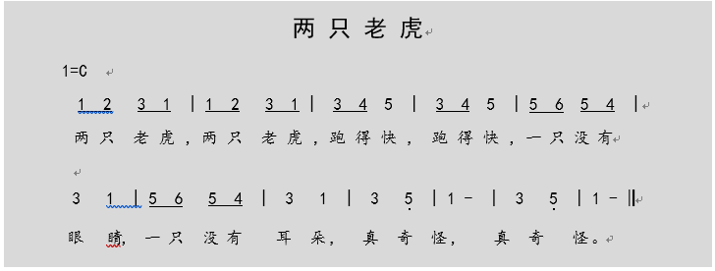
情境描述
有趣的智能小车除了具备直行、转弯、亮灯功能以外，还可以拥有报警、载歌载舞等特技。本课，就让我们一起来设计一辆能载歌载舞的智能小车吧！

Slide 4
知识概念
蜂鸣器是一种一体化结构的电子讯响器，可以发出不同频率的声音。智能小车套件中的蜂鸣器模块已集成在主控板上。
这条指令可以控制蜂鸣器发出不同频率的声音。频率默认值为523，取值范围为（20—20000）。在此范围内，频率值越大，声音的音高越高。
这条指令主要用于控制蜂鸣器的音量大小，默认值为5，取值范围为（0—255）。在此范围内，响度值越大，声音越响。

Slide 5
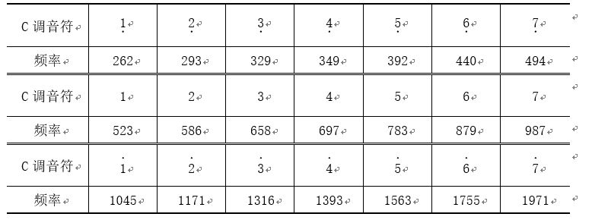
知识概念
频率音符对照表

Slide 6
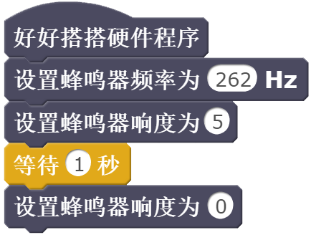
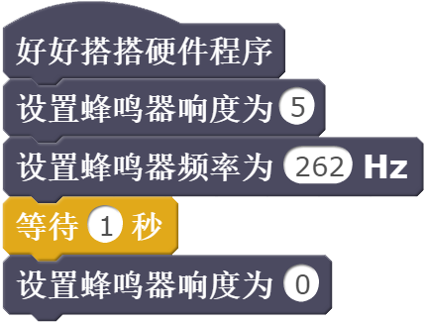
知识概念
<--范例程序1
蜂鸣器发出声音
范例程序2-->

Slide 7
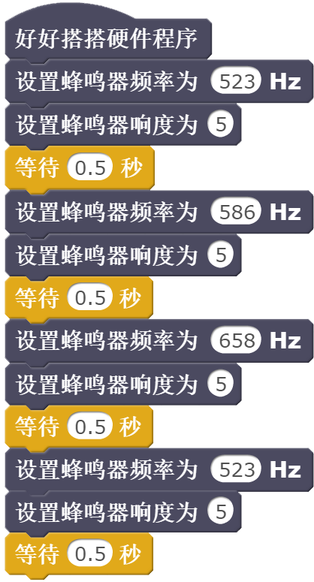
作品制作
1.编写第一小节

Slide 8
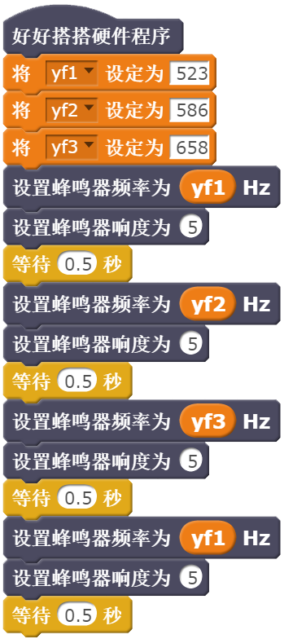
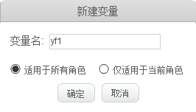
作品制作
2.使用音符变量

Slide 9
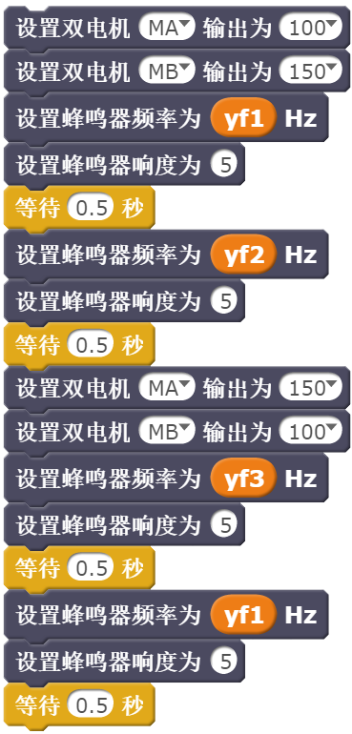
作品制作
向左前方
1 2
让小车载歌载舞
向右前方
3 1

Slide 10
拓展与思考
让智能小车变成一辆俏皮可爱的生日祝福车。

Slide 11
谢谢观看

